Slide 1


ОАО «Единая электронная
торговая площадка»
в реалиях закона о контрактной системе.

Slide 2
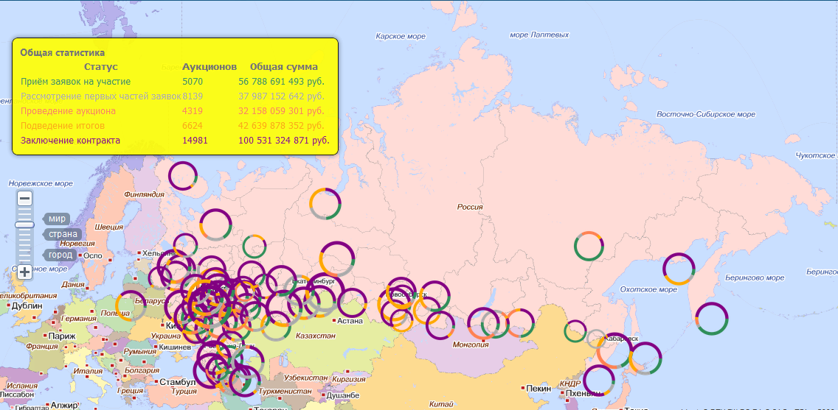
Показатели работы системы на 02.07.2014
Национальный оператор электронных торгов
по результатам отбора сроком до 2015 года (Приказ МЭР России от 26.10.2009 №428)
Среднее количество участников:
3-4 участника
3,4 ТРЛН. РУБ – ОБЪЕМ ТОРГОВ
746 тыс. – кол-во торгов
224 тыс. – поставщиков
255 тыс. – заказчиков
СНИЖЕНИЕ ЦЕН ПО ИТОГАМ ТОРГОВ:
240 МЛРД. РУБ

Slide 3













Электронные торги по 223-ФЗ. Проведено 80 тыс. торгов.

Slide 4




Продажа имущества и прав. Проведено 10 тыс. торгов.
Приватизация гос. имущества по 178-ФЗ
Продажа гос. квартир
Аренда гос. имущества
Торги на размещение нестационарных торговых объектов
Торги на право размещения рекламных конструкций
Реализация неликвидного имущества
Продажа недвижимого имущества

Slide 5
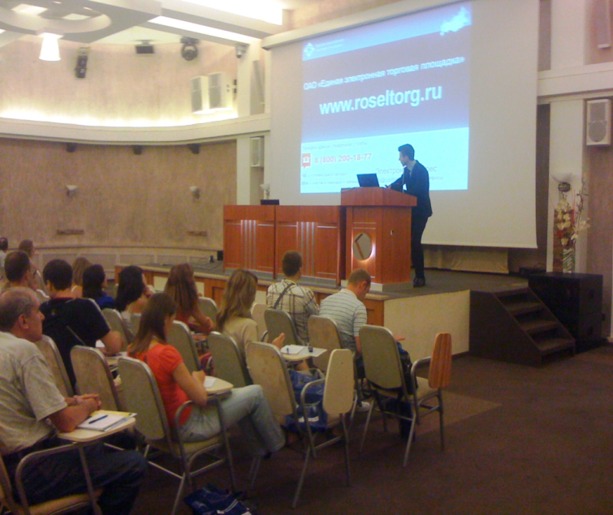
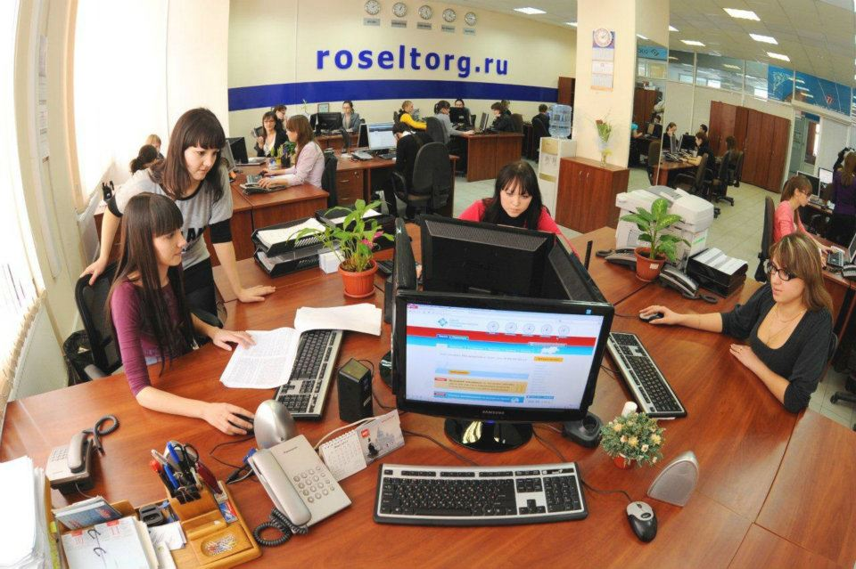



  Полное сопровождение участников всех торгов
  - Обеспечение ЭП
  - Настройка и подготовка рабочего места
  - Обучение
  - Круглосуточная поддержка

Slide 6
Выдержки заседания Правительства РФ 28.11.2013
Д. Медведев: «…прозрачная система государственных закупок позволяет лучше стимулировать спрос на инновационные товары и услуги, перспективные научные разработки и за счёт открытости, конечно, противодействовать коррупции, которой в этой сфере предостаточно.»
И. Артемьев: «…мы форсировано должны принять в 44-й закон главу об электронных конкурсах. Чтобы это было действительно прозрачно, чтобы ушли в прошлое эти процедуры, связанные с непрозрачностью: вскрытие конвертов, хранение всего прочего и остального. Это ключевая позиция, это главное, что мы могли бы сделать. В общем, это все поддерживают сегодня. Нельзя оставлять это в том виде, в каком это существует сегодня.»
Д. Медведев: «…Действительно, развёрнутые правила по электронным торгам должны быть. Давайте постараемся это сделать быстрее и внести соответствующие поправки в закон, что, мне кажется, точно будет способствовать улучшению его качества. Вопрос в том, как быстро. Я думаю, что хватит для этого месяца, чтобы подготовить эти поправки. Давайте тогда до конца года и установим срок для подготовки соответствующей главы об электронных торгах.

Slide 7
Встреча Владимира Путина с представителями Общероссийского общественного движения «Общероссийский народный фронт», 10.04.2014
А. Бречалов: «…считаем, что необходимо в 178-й ФЗ вносить соответствующие поправки, и как можно скорее. Безусловно, в первую очередь речь идет об электронных торгах, а не о так называемых «молоточных», когда можно междусобойчиком договориться и о цене, и о продаже... Есть и другие предложения, поэтому мы бы просили Вас, дать соответствующее поручение, возможно, Правительству совместно с ОНФ разработать такие поправки и как можно скорее внести в 178-й ФЗ. Потому что речь идет о серьезных деньгах и тем более деньгах, на муниципальном уровне.»
В. Путин: «……Это очень актуальные предложения.»

Slide 8
Спасибо за внимание!
roseltorg.ru
Тел.: 8 (495) 276-16-26, 8 (495) 957-99-98
E-mail: info@roseltorg.ru

